Slide 1


UKÁZKOVÁ LEKCE PROGRAMU BOOKSTART
Gabriela Svobodová / Knihovna Jiřího Mahena v Brně

Slide 2
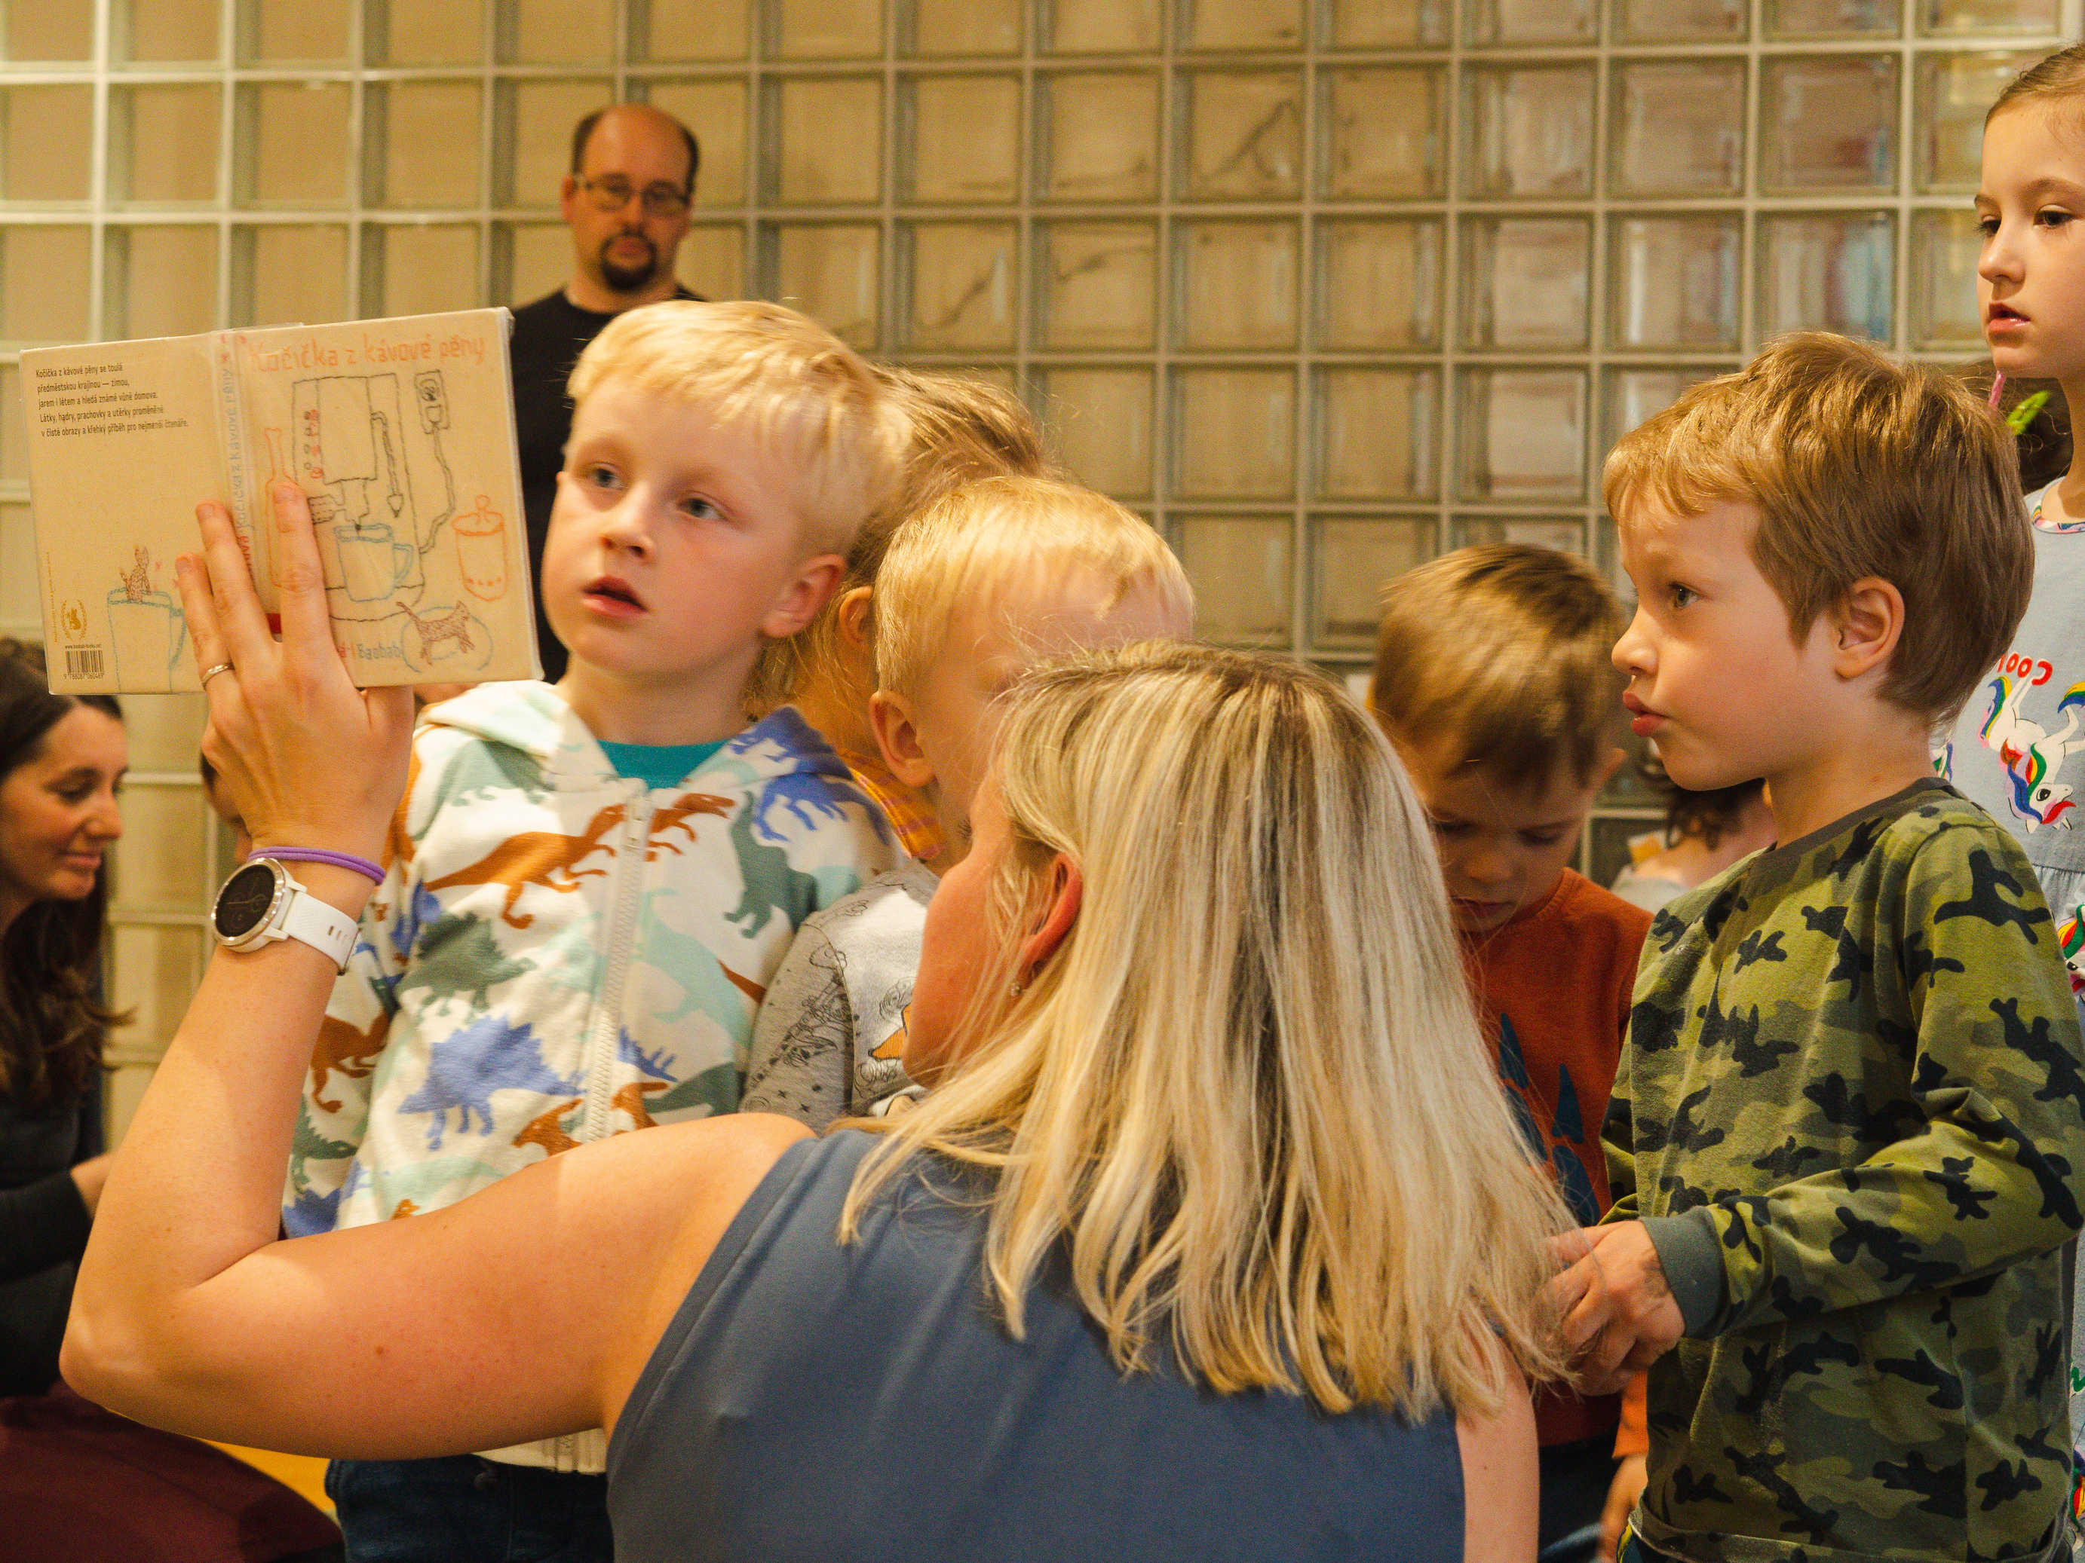
Bookstart v Ústřední knihovně KJM
pravidelná setkání každý měsíc
dva dopolední termíny pro skupinu rodičů s dětmi 0-3 roky
dva odpolední termíny pro věkovou kategorii 3-6 let
program inspirovaný knižním příběhem

Slide 3
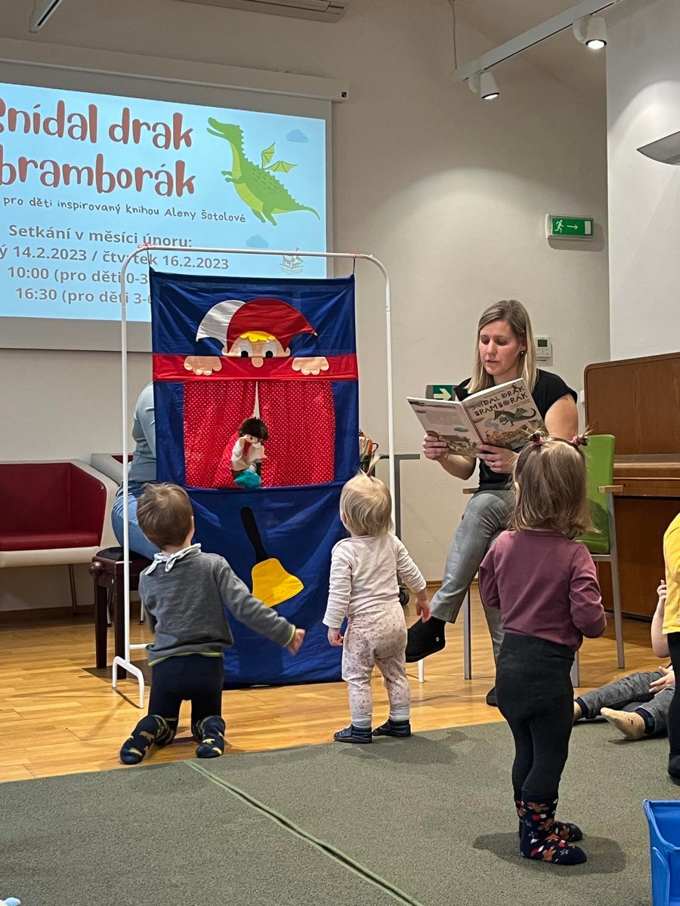
Ukázková lekce:
jak vytvořit program
téma
cílová skupina
dostupné prostředky
osobnost lektora

Slide 4

Rituál vítání
básničky s pohybem
prstíkové říkanky
tzv. natřásačky
čtenářské básničky
písničky

Slide 5
Básničky s pohybem
Dobrý den
Dobrý den, dobrý den (ruce dáme v bok a ukláníme se)
dneska máme krásný den. (zvedneme ruce nad hlavu)
Ruce máme na tleskání (ručičkama zatleskáme)
a nožičky na dupání. (nožičkama zadupeme)
Dobrý den, dobrý den (ruce dáme v bok a ukláníme se)
dneska si to užijem. (zvedneme ruce nad hlavu)

Slide 6
Básničky s pohybem - seznamovací
Koza
Dupy, dupy, nožky, nohy,
koza Líza, ta má rohy.
Trky, trky, takhle trká,
do Aničky pořád strká.

Slide 7
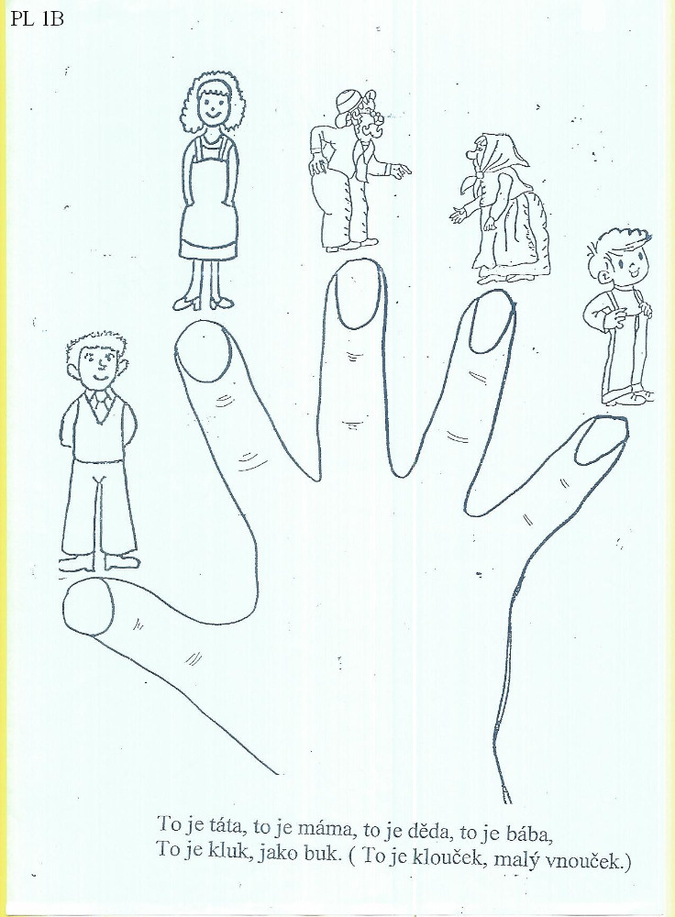
Prstíkové říkanky

Slide 8
Tzv. natřásačky
Rytíř
Jede rytíř na koni,
nikdo ho nedohoní.
Jede rytíř, hopsasa,
pane, ten se natřásá.

Slide 9
Čtenářské básničky
Hrajeme si s knížkami
Dobré ráno kamarádi,
knížky máme všichni rádi.
Kolik je v nich tajemství,
kdo poslouchá, dobře ví,
že tam bydlí pohádky s nádhernými obrázky,
ale také básničky, říkadla a písničky

Slide 10

Písničky

Slide 11

Kouzelná kniha

Slide 12



Slide 13
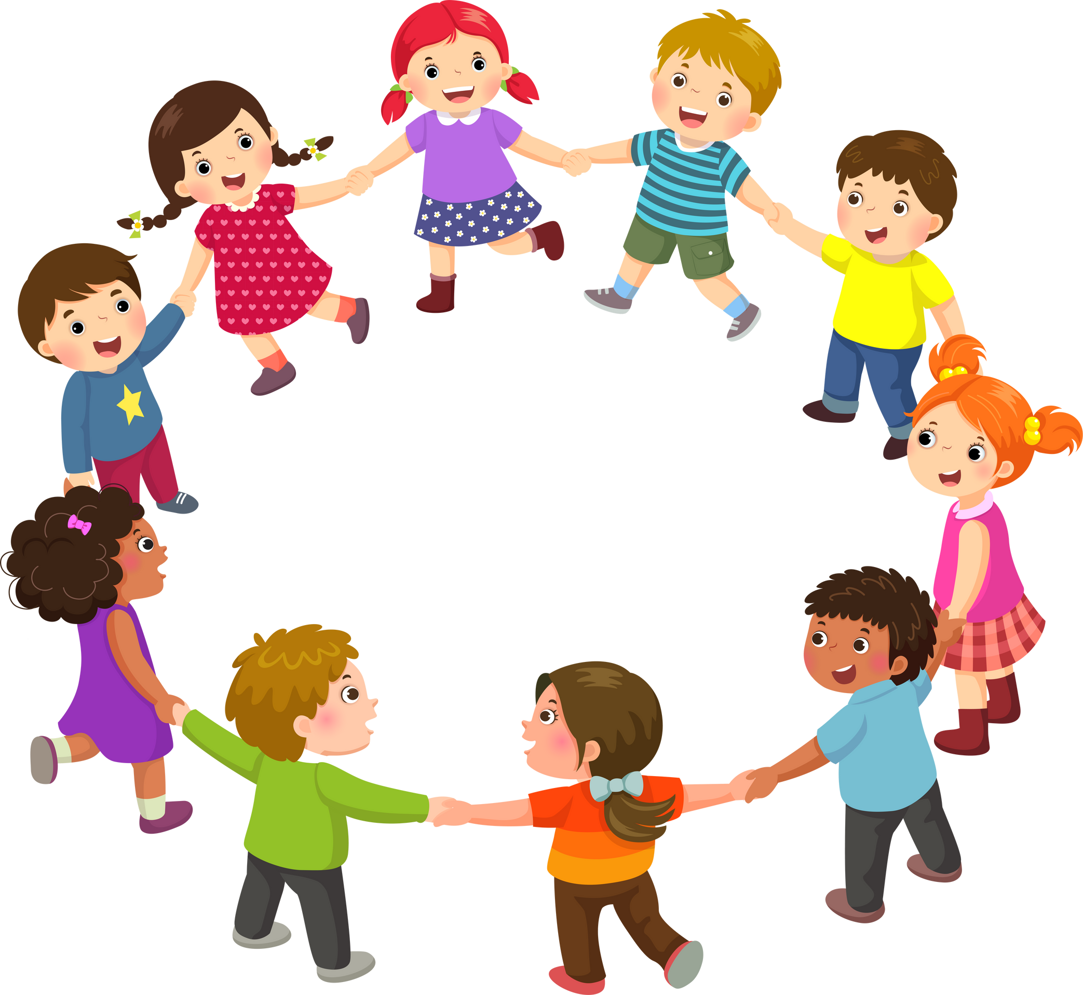
Čtení s aktivitami

Slide 14
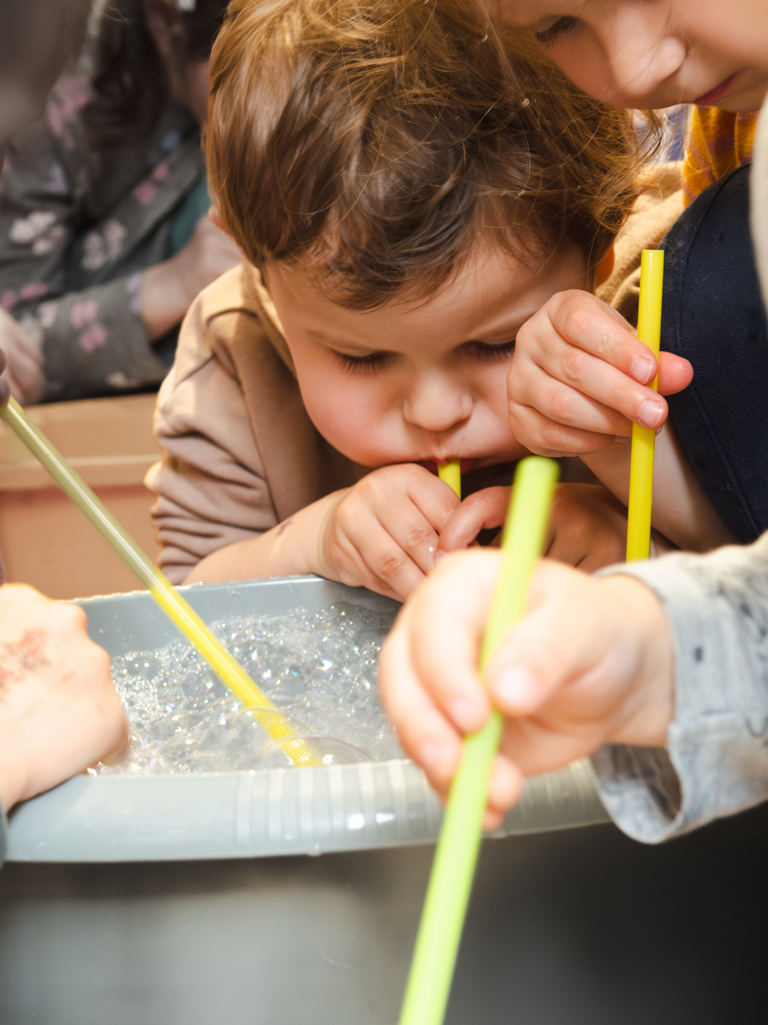


Slide 15




Slide 16
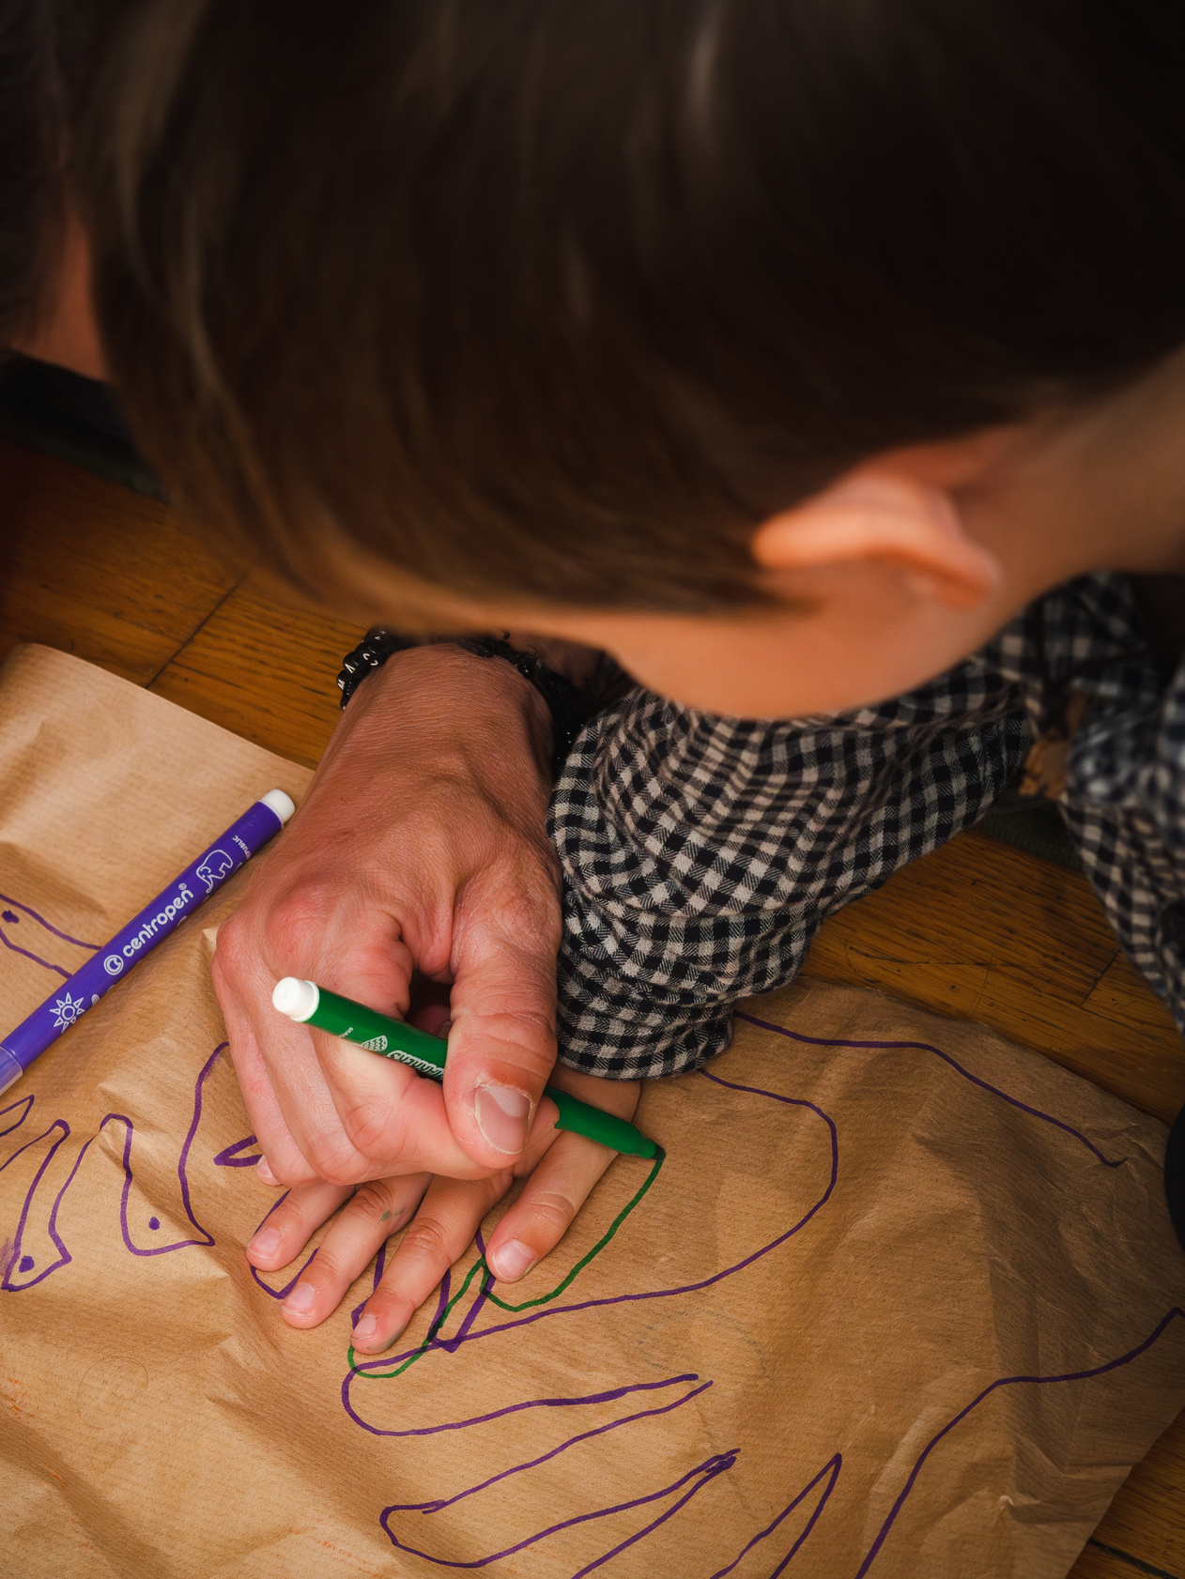
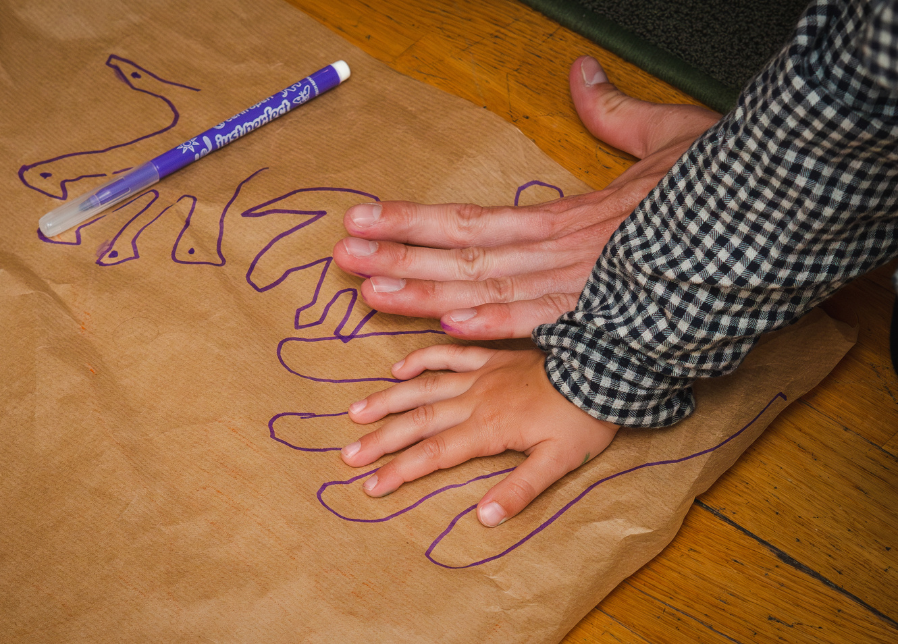

Slide 17

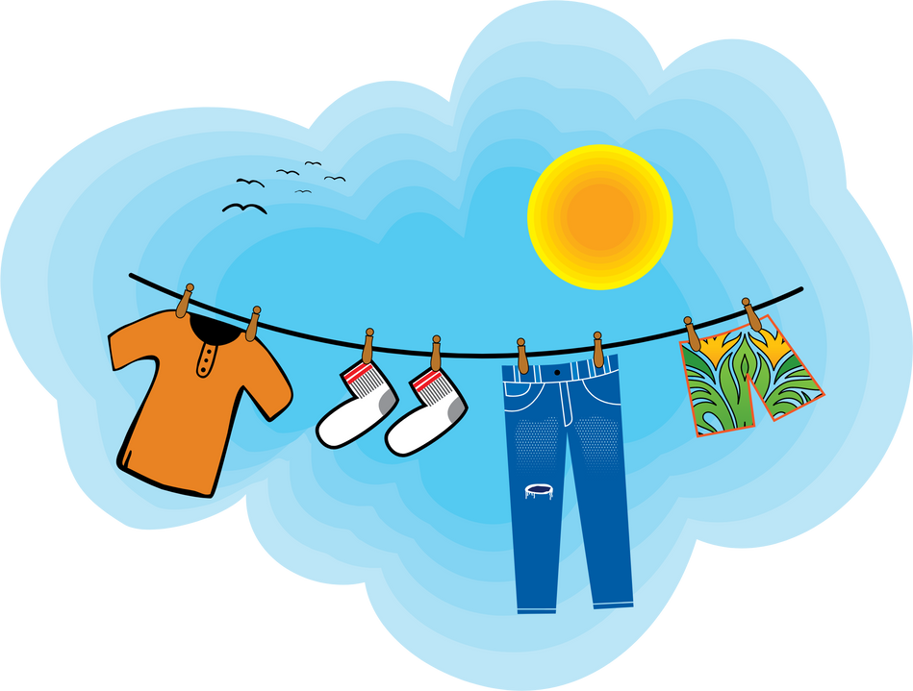


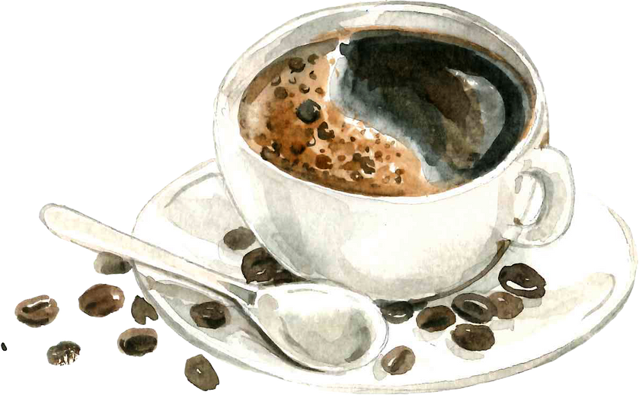

Slide 18
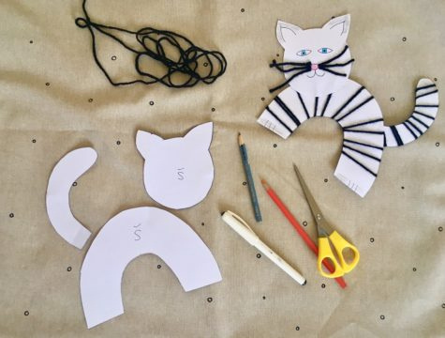
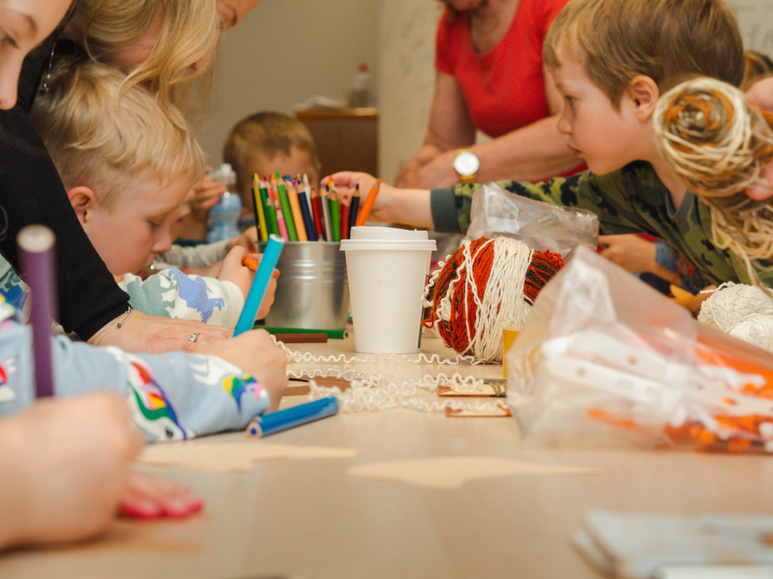
Výtvarné tvoření a volná herna

Slide 19

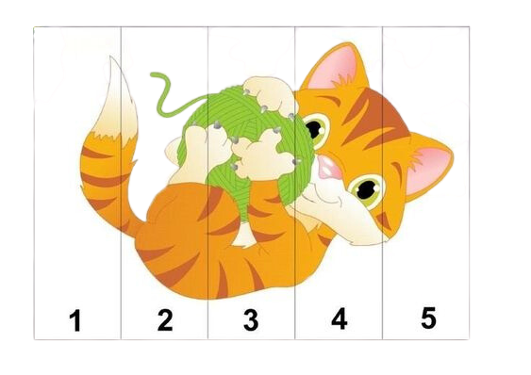

Slide 20
Děkuji za pozornost
a přeji mnoho
povedených lekcí!

